Slide 1
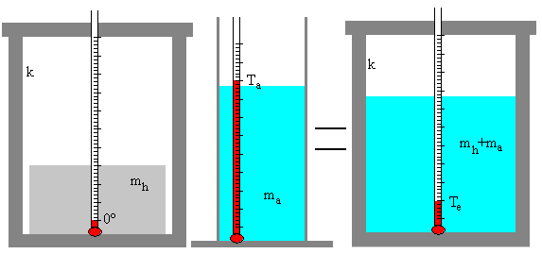
TEMPERATURA
Definición:
La temperatura es una magnitud referida a las nociones comunes de calor medible mediante un termómetro. En física, se define como una magnitud escalar relacionada con la energía interna de un sistema termodinámico, definida por el principio cero de la termodinámica.
Sistema de Unidades:
SI: El Kelvin (K) es la unidad de medida del SI. La escala kelvin absoluta parte del cero absoluto y define la magnitud de sus unidades, de tal forma que el punto triple del agua es exactamente a 273,16 K.3​
Sistema anglosajón de unidades: Rankine (R o Ra). Escala con intervalos de grado equivalentes a la escala Fahrenheit, cuyo origen está en -459,67 °F. En desuso.

